Slide 1
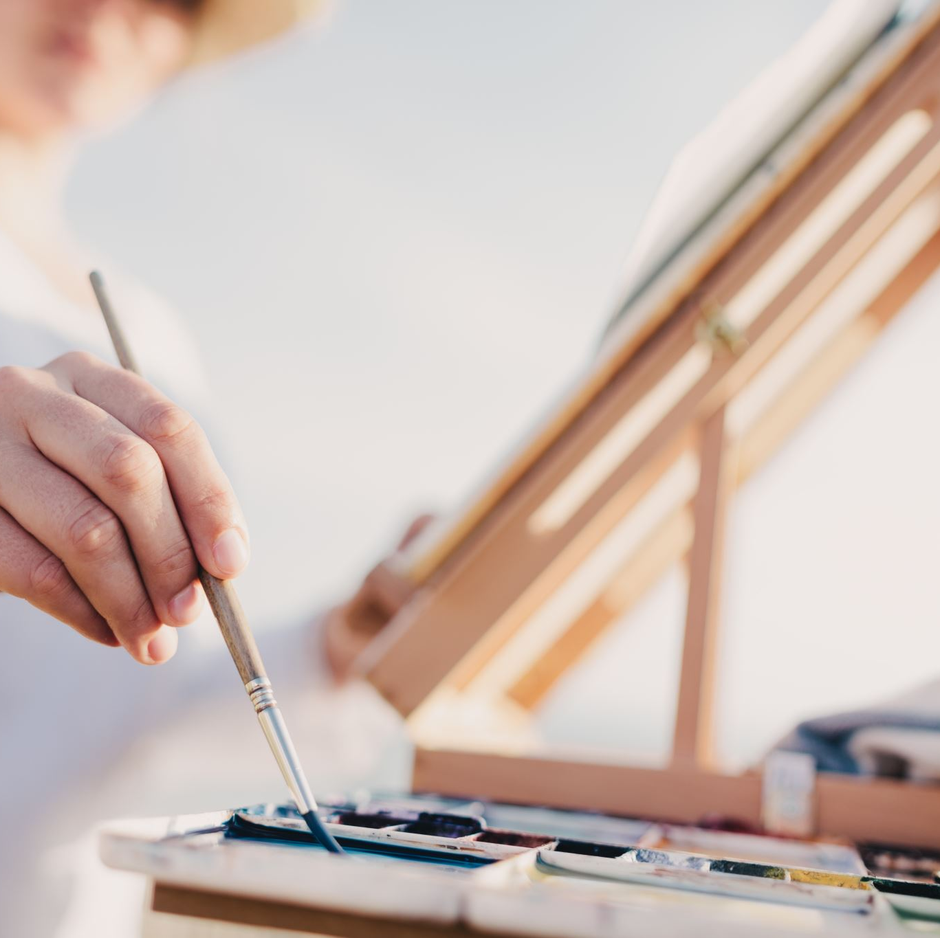
INSTRUCCIONES PARA REALIZAR TU ESPACIO DE ACTIVIDADES
Recuerda que tu espacio de aprendizaje es solo tuyo.
Nada es un error, el objetivo es ser un poco mejor que ayer.
Ve a tu ritmo, sin fijarte en lo que hacen los demás.
Recuerda eres valiente, fuerte, increíble y capaz.
Piensa que puedes y podrás.
Confía en ti.
En esta clase somos pequeños, pero aprendemos a lo grande.
Vanessa Orgaz Fernández.
2º de Primaria

